Slide 1

Ch02 數字系統
李官陵 彭勝龍 羅壽之

Slide 2
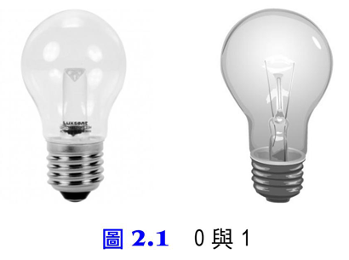
2.1電腦儲存的單位
在電腦的世界裡是使用電子元件來儲存與運算資料
電子元件的穩定狀態有兩種
一種是「關」， 另一種是「開」
用來表示這兩種狀態的單位，我們稱之為位元 (bit)
電腦儲存或傳遞資料的最小單位
可以儲存 0 或 1 兩種狀態

Slide 3
2.1電腦儲存的單位
電腦中是靠多個位元的組合來計數或描述多種狀態
早期的電腦中，以 8 個位元為一個存取單位，稱之為一個位元組 (byte, 1 byte = 8 bits)
最常被使用的表示單位
另一種存取資料的單位稱為字組 (word)
可以由 2、4 或 8 個位元組所組成
一個字組包含了幾個位元組則視硬體的結構而定

Slide 4
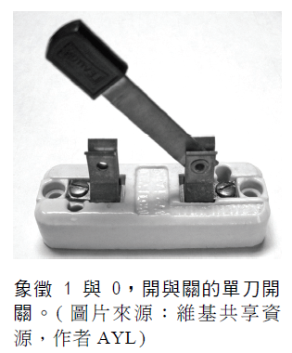
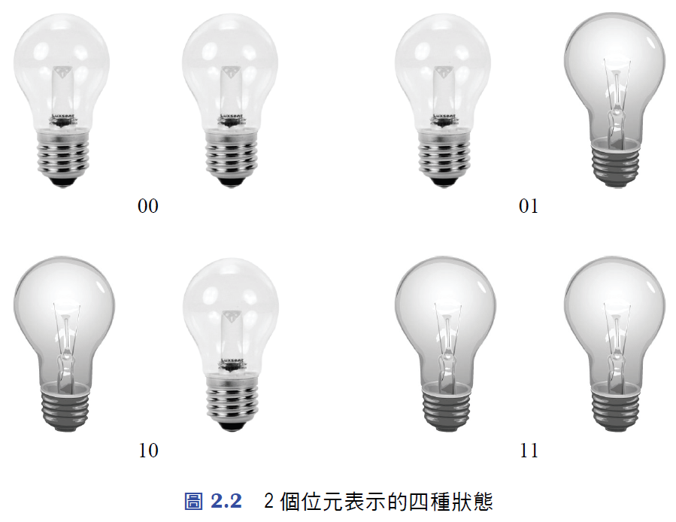
2.1電腦儲存的單位
一個位元只能描述兩種狀態變化
0 與 1
2 個位元組合出的變化
{00, 01, 10, 11}
2 × 2 ( 2 的 2 次方 ) 共四種變化
n 個位元呢?
2^{n}

Slide 5
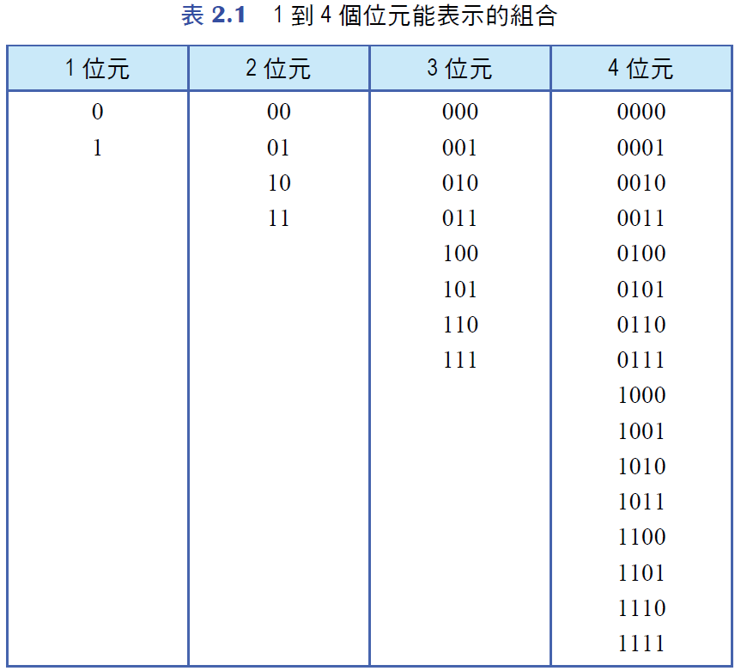
2.1電腦儲存的單位

Slide 6
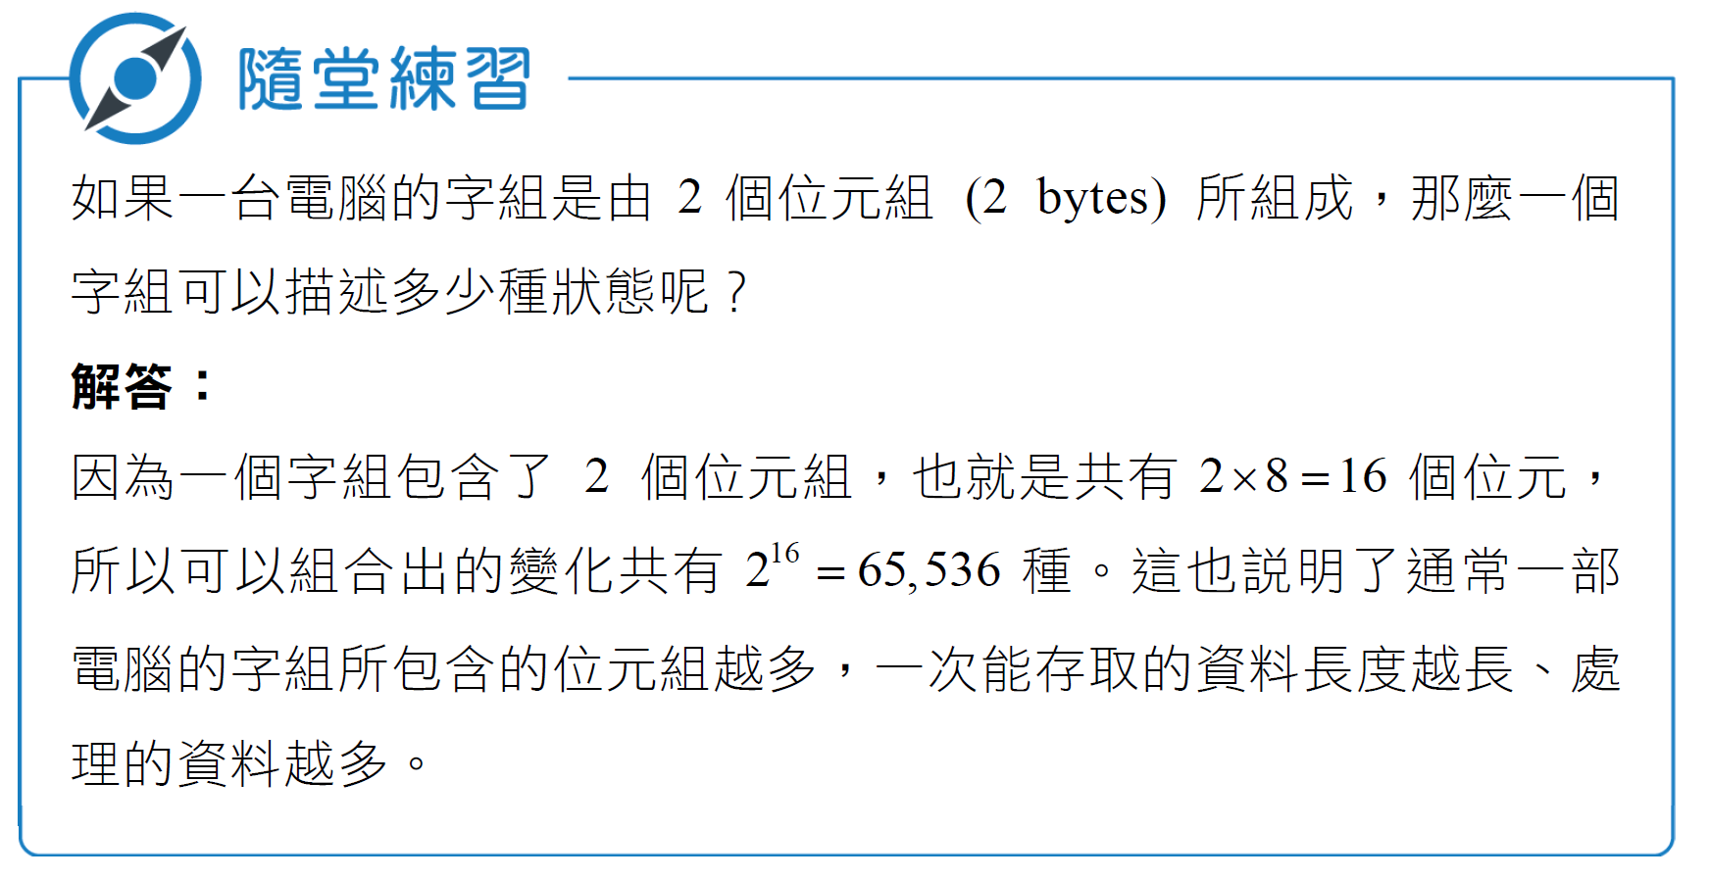

Slide 7
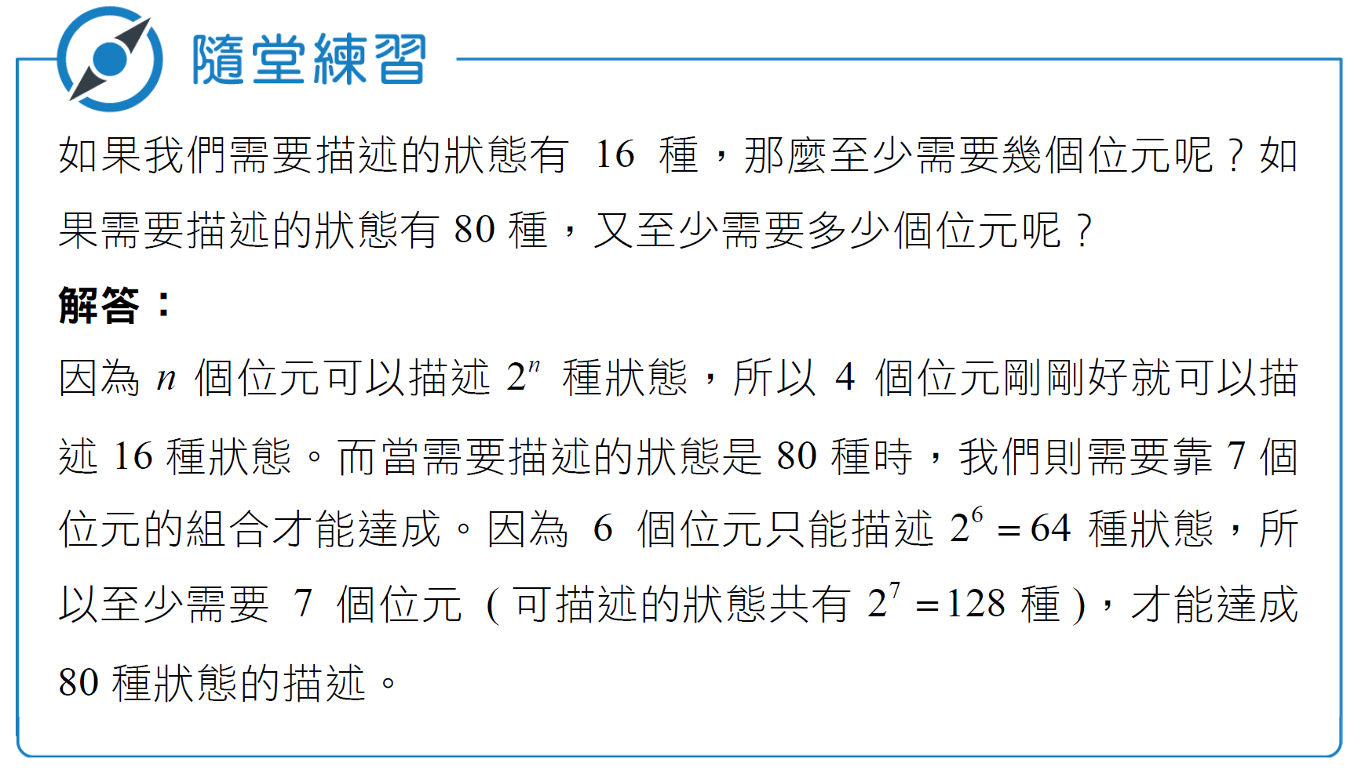

Slide 8
2.1電腦儲存的單位
資訊容量的單位
常見的資訊容量有 KB、MB、GB、TB 與 PB
結尾的 B 指的是位元組 (byte)
開頭的 K、M、G、T 與 P 是數量詞
KB 的資料量是 2¹⁰ bytes
1024 bytes
1024 近似於一千，所以用 Kilo 來表示它
MB 的資料量是 2¹⁰ × 2¹⁰ bytes
1024 個 KB
所以用 Mega ( 百萬 ) 來表示它
同樣的道理： 1 GB = 2¹⁰ MB、1 TB = 2¹⁰ GB 而 1 PB = 2¹⁰ TB。

Slide 9
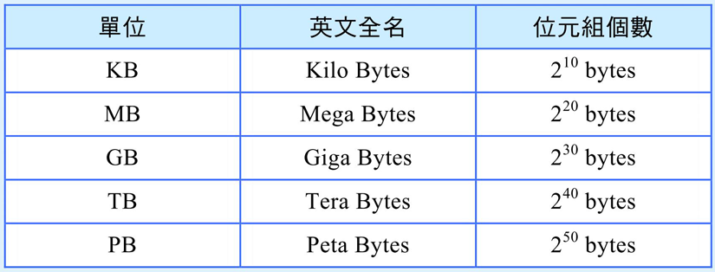
2.1電腦儲存的單位
資訊容量的單位 (續)

Slide 10
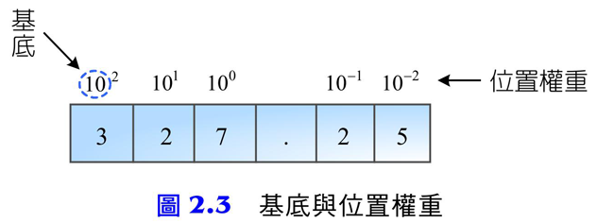
2.2二進位表示法
電腦世界裡使用的數字系統是二進位制
十進位數 327.25
三個 100、二個 10、七個 1、二個 0.1 以及五個 0.01

Slide 11
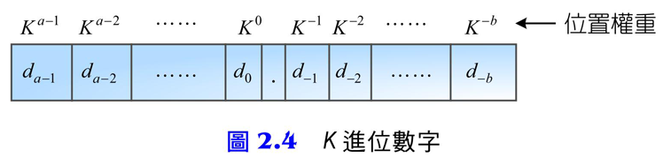
2.2二進位表示法
一個 K 進位 的正數 )

Slide 12
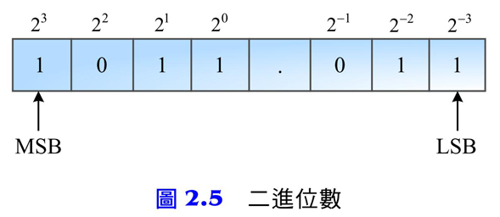
2.2二進位表示法
二進位數 (1011.011)₂，對應的十進位數
10

Slide 13
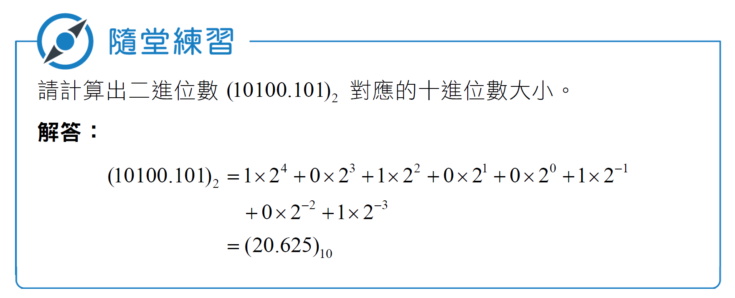

2.2二進位表示法
給定一個十進位數，要如何算出它對應的二進位數呢？

Slide 14
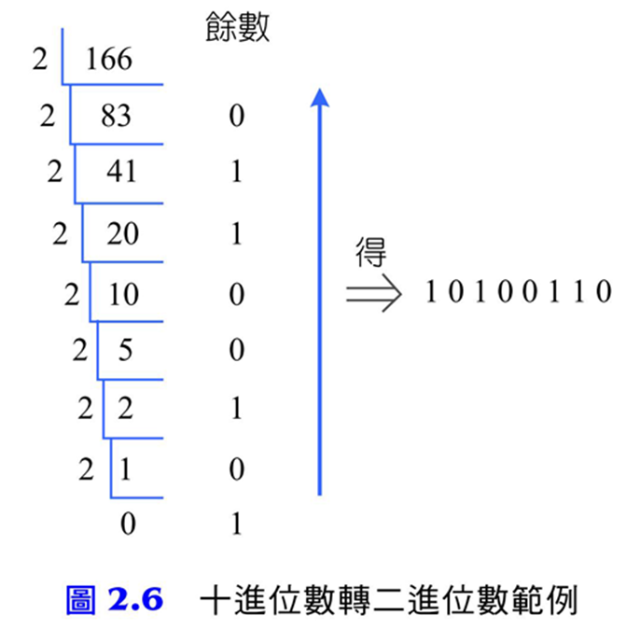
2.2二進位表示法
將十進位數 (166)₁₀ 轉為二進位數
將 166 除以 2，得到商數 83、餘數 0，因此我們知道
繼續將 83 除以 2，得到商數 41、餘數 1 → ；
再將 41 除以 2，得到商數 20、餘數 1 → ；
一直重複這個步驟直到商數為 0

Slide 15
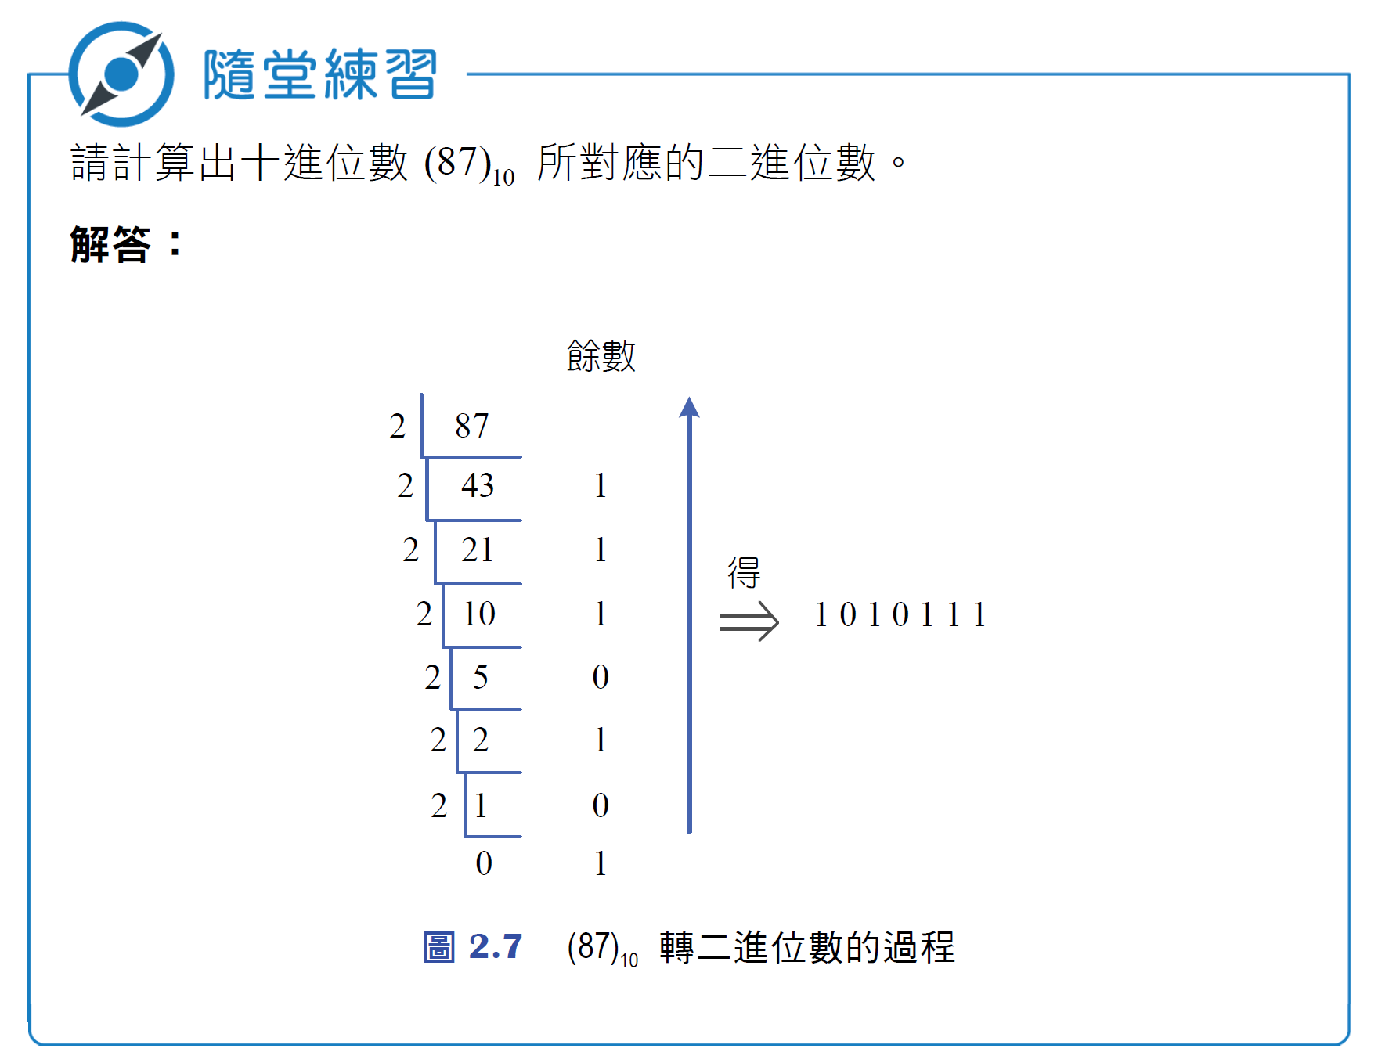
2.2二進位表示法

Slide 16
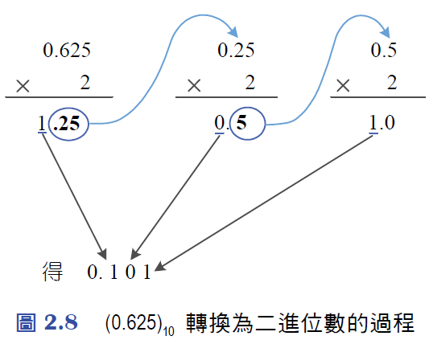
2.2二進位表示法
給定十進位數 (0.625)₁₀
將 0.625 乘以 2，得到 1.25 → ；
將整數部位去除，得到 0.25、將 0.25 乘以 2，得到 0.5 → ；
因為 0.5 的整數部位為 0，所以直接將 0.5 乘以 2，得到 1 → ；
將 1 的整數部分去除得到了 0，轉換的過程結束。

Slide 17
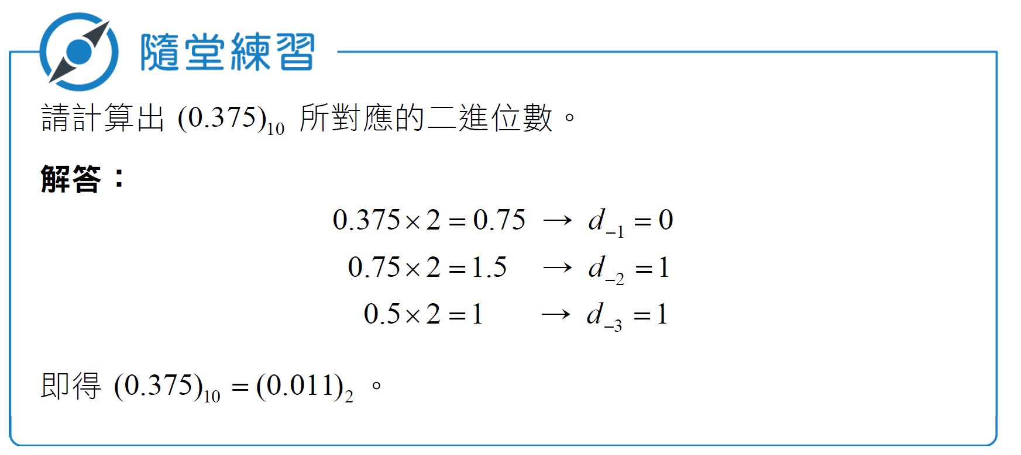

2.2二進位表示法
不是所有的十進位小數都可以用有限的位元完整的表達，如 (0.7)₁₀ 對應的二進位數為 (0.1011001…)₂。
我們只須運算到符合轉換時給定的精確位數即可，如精確位數要到小數點後第四位，則我們可以說 (0.7)₁₀ = (0.1011)₂。

Slide 18
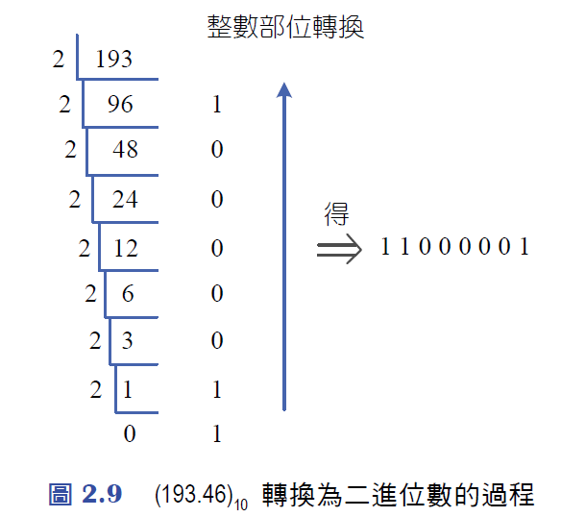
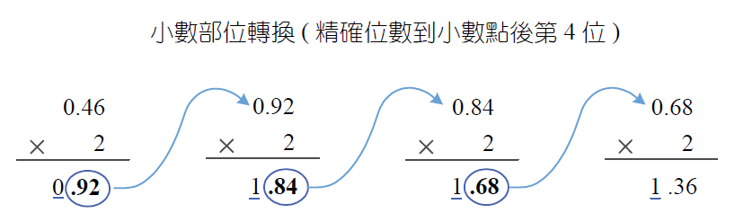
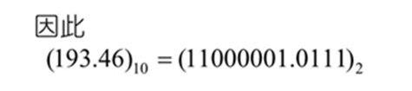
2.2二進位表示法
將 (193.46)₁₀ 轉成其對應的二進位數，精確位數到小數點後第四位

Slide 19
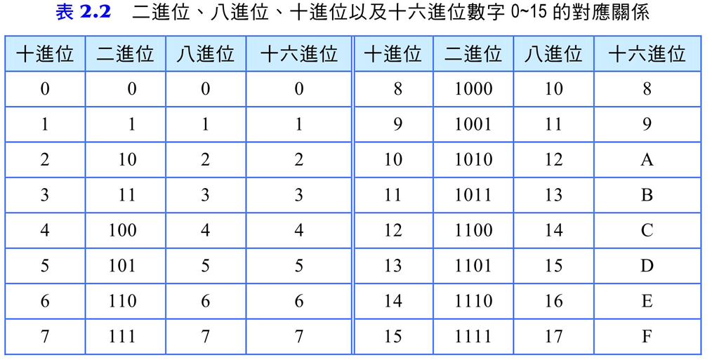
2.3八進位制與十六進位制
十六進位制是逢 16 就進 1 的進位制
用數字 0 到 9 與英文字母 A~F 表示 (A~F 代表 10~15)。
八進位制
利用八個符號 0、1、2、…、7 來代表任何數目的數字系統。

Slide 20
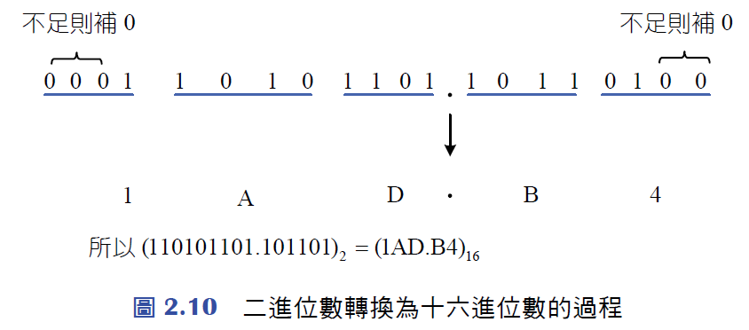
2.3八進位制與十六進位制
二進位數與十六進位數的互換
如何將 (110101101.101101)₂ 以十六進位的方式表示呢？

Slide 21
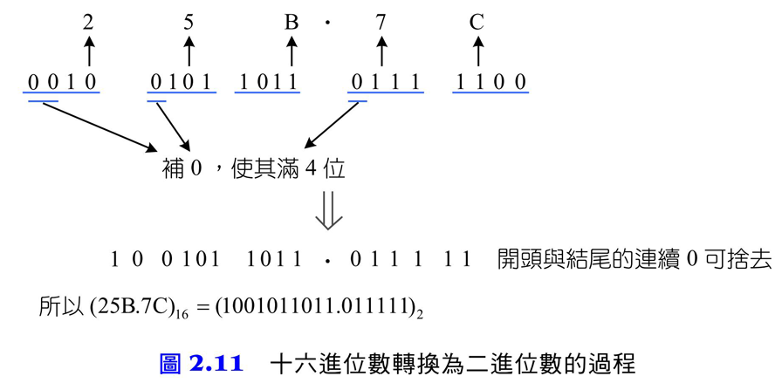
2.3八進位制與十六進位制
二進位數與十六進位數的互換
將 (25B.7C)₁₆ 轉成二進位數

Slide 22
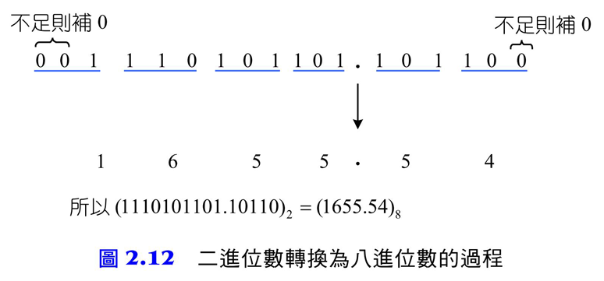
2.3八進位制與十六進位制
二進位數與八進位數的互換
如何將 (1110101101.10110)₂ 以八進位的方式表示呢？

Slide 23
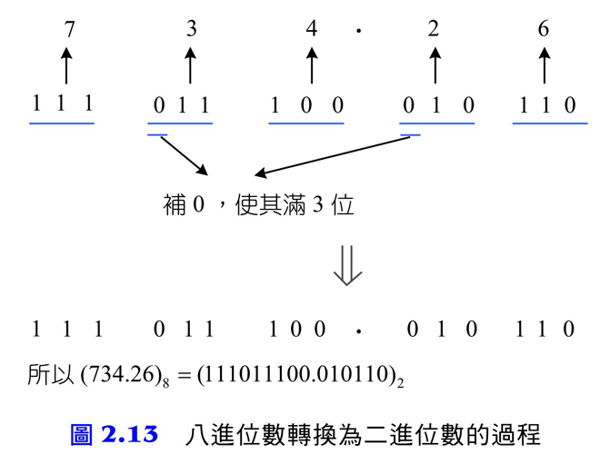
2.3八進位制與十六進位制
二進位數與八進位數的互換
將 (734.26)₈ 轉成二進位數

Slide 24
2.4整數表示法與補數概念
表示正整數
假設我們利用 8 個位元 ( 1 個位元組 ) 表示一個正整數，可以表示的正整數範圍為 0 ~ 2⁸ − 1，也就是從 0 到 255 的整數
這樣不考慮正負數的整數，稱之為「無正負符號的整數」(unsigned integer)

Slide 25
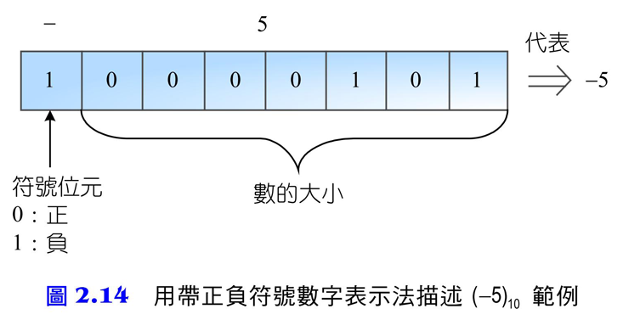
2.4整數表示法與補數概念
當我們需要表示負數時該怎麼做呢？
最簡單的作法是將最左邊的位元切割出來，當作正負符號使用，稱之為符號位元 (sign bit)
符號位元為 0 時即代表正數，1 時則代表負數
剩下來的位元則用來表示數的大小，這樣的表示法我們稱之為「帶正負符號數字表示法」(sign-magnitude representation)。

Slide 26
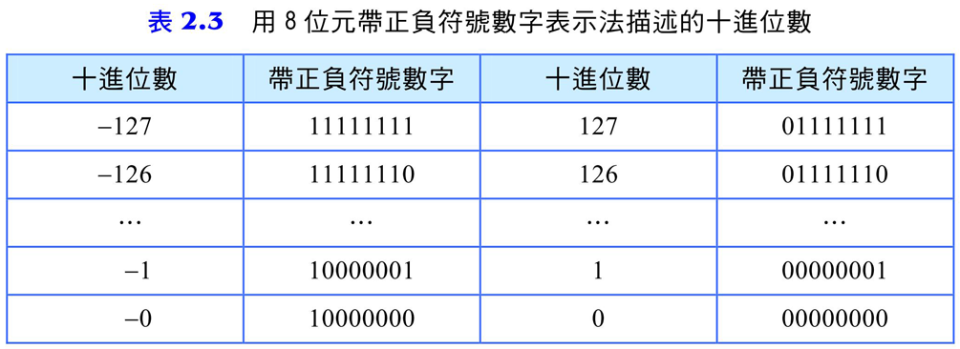
2.4整數表示法與補數概念
帶正負符號數字表示法
8個位元可以描述的數字範圍為 − (2⁷ − 1) ~ 2⁷ − 1
− 127 ~ 127。
目前的電腦並不採用這種方式表示整數
0 存在兩種表示法
正數負數的運算 ( 如加法、減法 ) 並不直接

Slide 27
2.4整數表示法與補數概念
一的補數表示法
以位元字串最左邊的位元表示正負符號
正數的表示方式與帶正負符號數字表示法相同
假設我們用 1 個位元組來表示整數
則 (5)₁₀ 的一的補數表示法為 (00000101)₂
利用 8 位元儲存整數能表示的正數範圍
(00000000)₂ ~ (01111111)₂，也就是 0~127。
補數的觀念
若兩數的和為 1，則此兩數互為 1 的補數

Slide 28
2.4整數表示法與補數概念
一的補數表示法
步驟 1：忽略其符號，將該數轉成二進位表示法，並利用 n − 1 位元表示，若該數超過了 n − 1 位元，則稱為溢位 (overflow)，意指該數無法用 n 位元一的補數表示法描述，轉換停止
步驟 2：觀察該數的符號
若為正數：在 n − 1 位元的左邊補上 1 個位元，並設為 0，完成轉換
若為負數：將每個位元做一補數的轉換，即將 1 轉成 0、0 轉成 1，完成後在此 n − 1 位元的左邊補上 1 個位元，並設成 1，完成轉換

Slide 29
2.4整數表示法與補數概念
一的補數表示法
請將 (− 25)₁₀ 用 8 位元一的補數表示法表現。
作法：
步驟 1：忽略符號，將 25 轉成二進位數 11001，並用 7 個位元表示，得 0011001
步驟 2：因為是負數，所以將 0011001 轉成其一的補數 1100110
接著左邊再補上 1 個位元並設為 1 代表負數，得到 11100110。
11100110 即為答案。

Slide 30
2.4整數表示法與補數概念
一的補數表示法
若 (11001101)₂ 是利用一的補數表示法儲存的整數，請問它代表的是哪一個十進位數呢？
作法：
最左邊的位元為 1，所以代表的是負數
右邊的 7個位元 (1001101) 取出，並將它還原為原來的數
原數為 0110010，將0110010 轉成十進位數得到 50
最後將負號補上，故得到其代表的十進位數為 − 50。

Slide 31
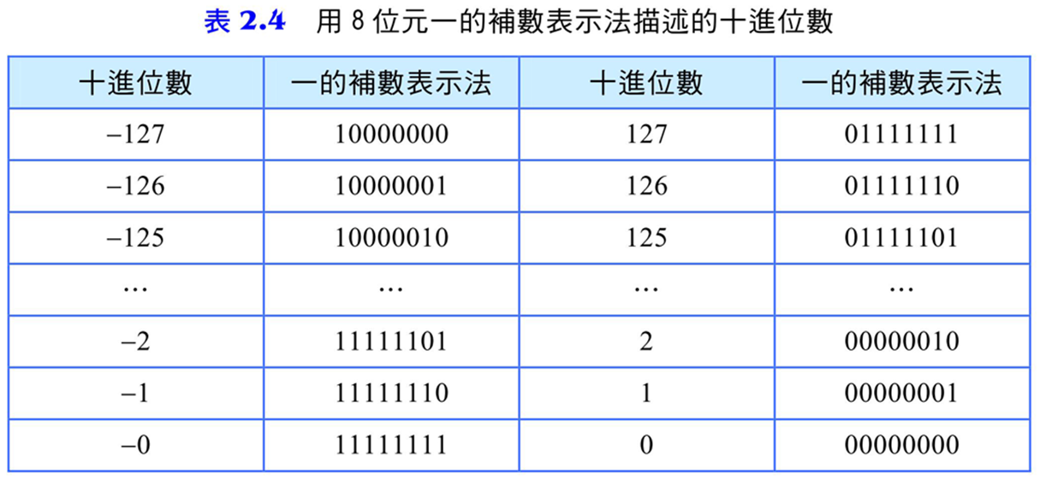
2.4整數表示法與補數概念
一的補數表示法
一的補數表示法同樣有兩個0 的問題。
正負數運算 ( 如加法、減法 ) 並不那麼直接。

Slide 32
2.4整數表示法與補數概念
二的補數表示法
十補數
2 的十補數為 8 (2 + 8 = 10)
37 的十補數為 63 (37 + 63 = 100)
在二進位系統中，若兩數互為對方的二的補數，則代表兩數的和使得原來的每一個位數均為 0，並產生溢位。

Slide 33
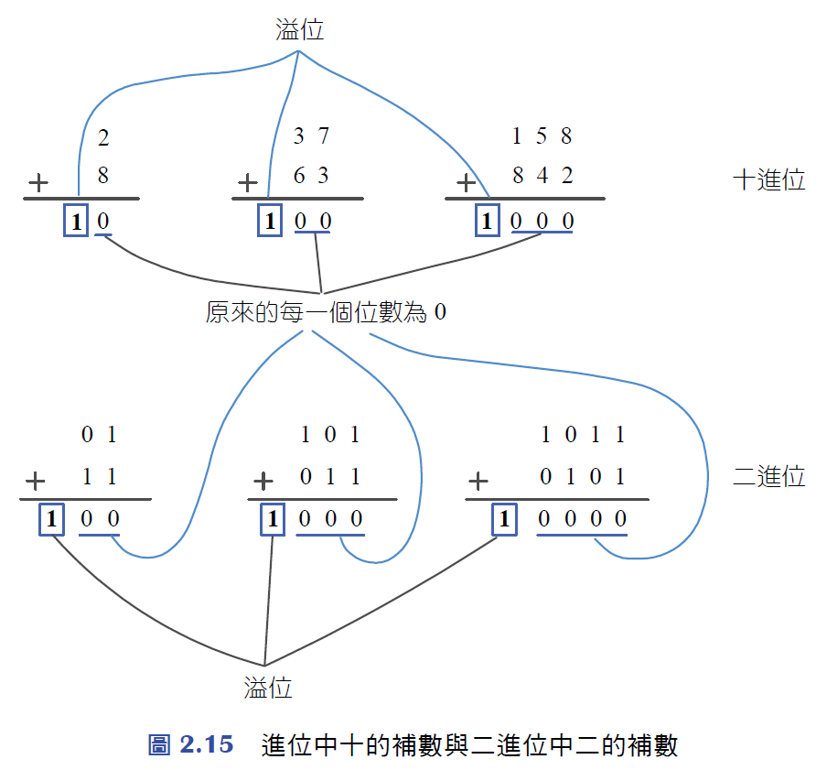
2.4整數表示法與補數概念

Slide 34
2.4整數表示法與補數概念
二的補數表示法
給定一個二進位數，有沒有方法快速的將它的二補數算出來呢？
找出它的一補數 ( 即 1 變 0，0 變 1 )，接著再將此補數加上 1，即可得到此二進位數的二的補數
也就是說 ⇒「1 變 0，0 變 1，變完之後再加 1」

Slide 35
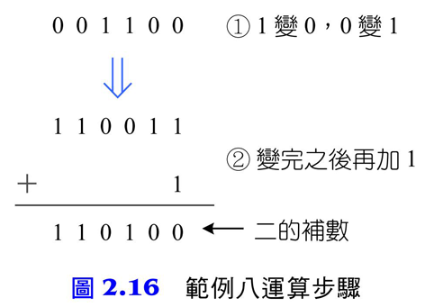
2.4整數表示法與補數概念
二的補數表示法
二進位數 001100 的二的補數
先將 1 變 0，0 變 1，得到 110011
再將此數加上 1，即可得到 001100 的二補數為 110100

Slide 36
2.4整數表示法與補數概念
二的補數表示法
以位元字串最左邊的位元表示正負符號，剩下來的位元則用來表示數的大小。
正數的表示方式與帶正負符號數字表示法相同
用 1 個位元組來表示整數，則 (5)₁₀ 的二的補數表示法為 (00000101)₂
利用 8 位元儲存整數時，能表示的正整數範圍為 (00000000)₂ ~ (01111111)₂，也就是 0 ~ 127
負數表示 ( 以 8 位元為例 )
先忽略其符號，並將該數轉成 7 位元的二進位數
將此二進位數換成其二的補數，最後在左邊加上 1 個位元並設為 1 ( 代表負數 ) 即完成轉換。

Slide 37
2.4整數表示法與補數概念
二的補數表示法
以 8 位元表示 − (5)₁₀ 為例
將 5 轉成一個 7 位元的二進位數，得到 0000101
將 0000101 轉成其二的補數，得到 1111011
最後在最左邊補上 1 個位元並設成 1 ( 代表負數 )，即得到 (11111011)₂ 為 − 5 的二補數表示法

Slide 38
2.4整數表示法與補數概念
二的補數表示法
若 (00010101)₂ 是利用二的補數法表示的整數，那麼它代表的十進位數為何？
最左邊的位元為 0，此數為一個正數
取出右邊 7 個位元 ( 代表著數的大小 )，算出其表示的十進位數為 21，即得到答案

Slide 39
2.4整數表示法與補數概念
二的補數表示法
若 (10010101)₂ 是利用二的補數法表示的整數，那麼它代表的十進位數為何？
最左邊的位元為 1，此數為一個負數
取出右邊 7 個位元，並將其轉成原數
在補數系統中任何數的 N 補數的 N 補數會是它自己
原數為1101011
算出原數表示的十進位數為 107，因此得知 10010101 表示的是 − 107
1101010
0010101 一補數
0010110 二補數
1101001 一補數
1101010 二補數

Slide 40
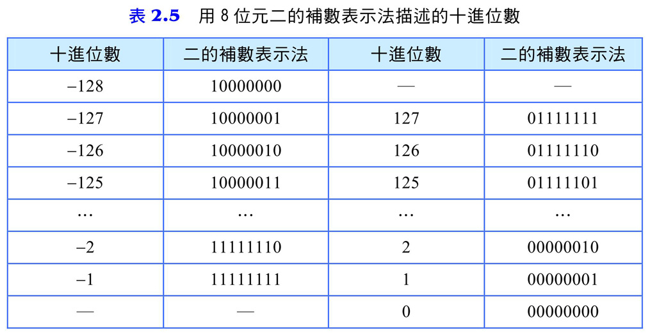
2.4整數表示法與補數概念
0的表示法唯一!!

Slide 41
2.4整數表示法與補數概念
二的補數表示法
二的補數表示法能描述的負數範圍
以 8 位元為例，10000000 是其能表示的最大負數
最左邊的 1 代表負數，而 0000000 則為原數的二的補數，故可得到原數為 (10000000)₂ = 2⁷。
利用 8 位元儲存數字，二的補數表示法可表示的負整數範圍為 − 1 ~ − 128；將其擴充到 n 個位元，n 位元的二的補數表示法能表示的整數範圍為 − 2^{n − 1} ~ 2^{n − 1} − 1。

Slide 42
2.4整數表示法與補數概念
二的補數表示法
步驟 1：判斷該數大小
若該數為 − 2^{n − 1}：則 1000…000 (1 後面跟著 n − 1 個 0) 即為所求，轉換結束
若該數不在 − 2^{n − 1} ~ − 2^{n − 1} – 1 範圍內：該數無法用 n 位元二的補數表示法描述，轉換停止。
其它：繼續步驟 2
步驟 2：忽略其符號，將該數轉成 n − 1 位元的二進位表示法

Slide 43
2.4整數表示法與補數概念
二的補數表示法
步驟 3：觀察該數的符號
若為正數：在 n − 1 位元的左邊補上 1 個位元，並設為 0，完成轉換
若為負數：將每個位元做二補數的轉換，完成後在此 n − 1 位元的左邊補上 1 個位元，並設成 1，完成轉換

Slide 44
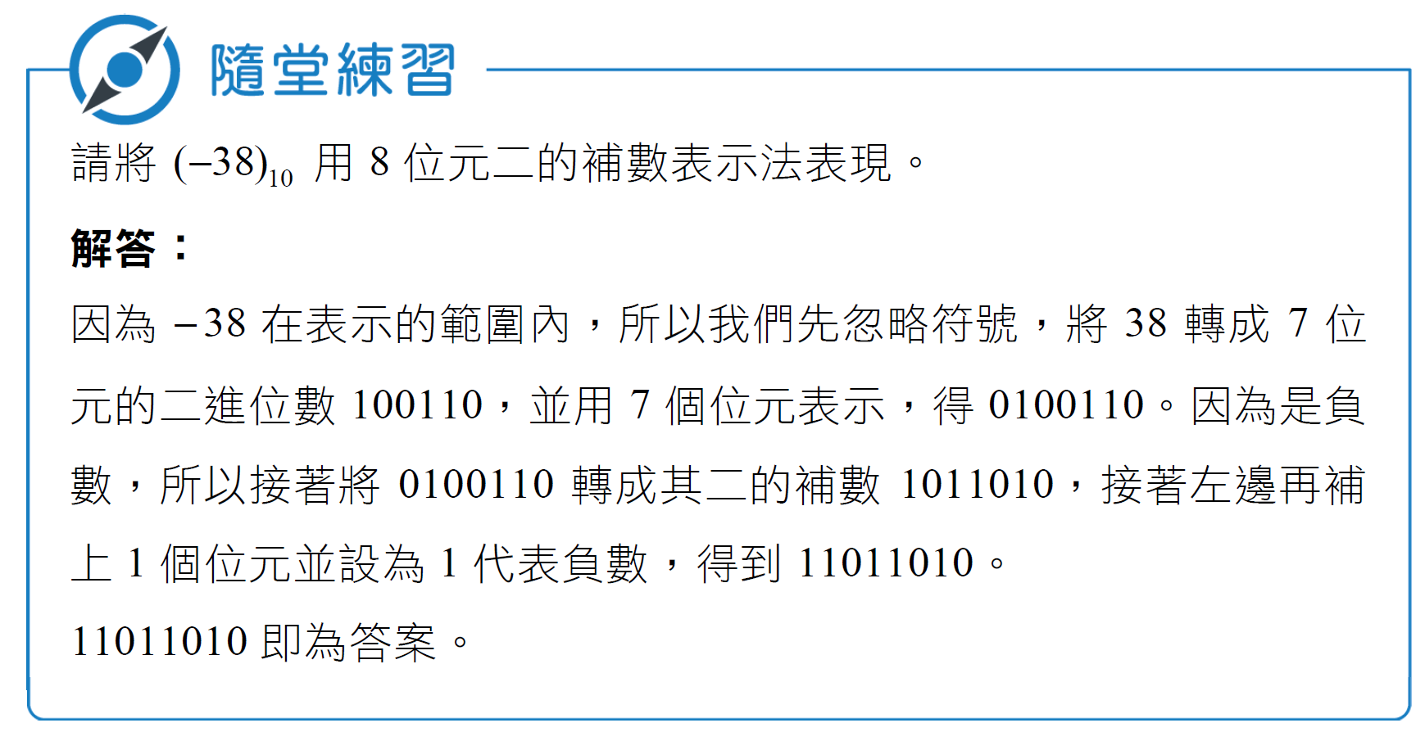
2.4整數表示法與補數概念

Slide 45
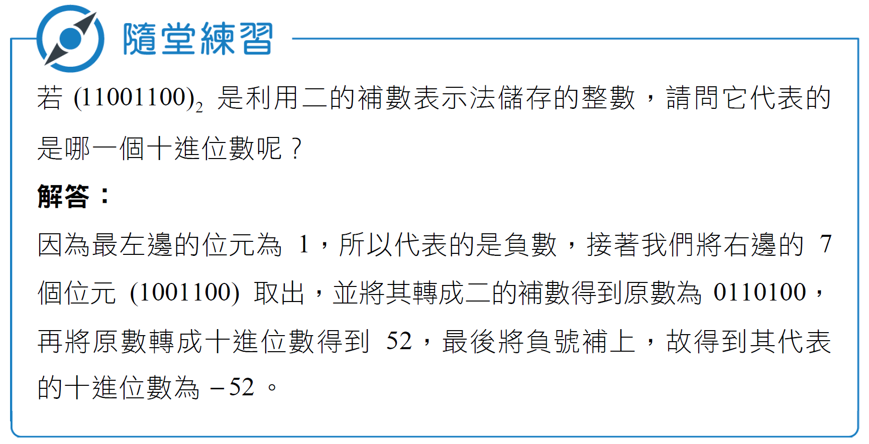
2.4整數表示法與補數概念

Slide 46

2.4整數表示法與補數概念
二補數系統的加法與減法
二補數系統數字的加法和一般加法相同
在運算完成後就可以看出結果的正負號
須要注意兩個正數相加以及兩個負數相加時是否有溢位產生
最左邊代表符號的位元是否由 0 變成了 1 ( 兩正數相加時須注意 )，或是由 1 變成了 0 ( 兩負數相加時須注意 )
發生溢位，代表目前使用的位元數不夠儲存相加後的結果，故得到的結果將被忽略，視為無效

Slide 47
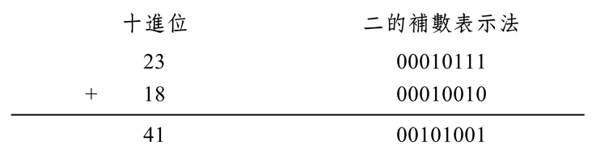
2.4整數表示法與補數概念
沒有溢位產生，所以 00101001 即為答案，也是 41 的二補數表示法

Slide 48
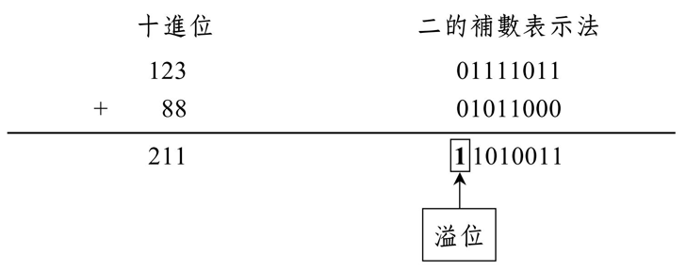
2.4整數表示法與補數概念
兩正數相加，有溢位產生 ( 符號位元從 0 變成 1 )，代表目前使用的位元數不夠儲存相加後的結果，故結果視為無效

Slide 49
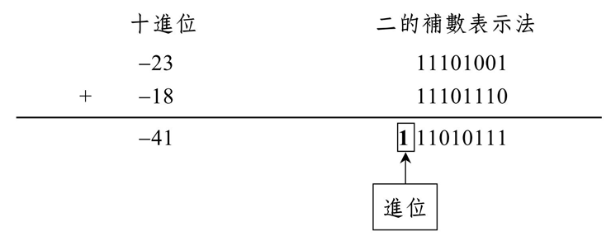
2.4整數表示法與補數概念
兩負數相加，沒有溢位產生 ( 符號位元沒有從 1 變成 0 )
最後產生的 1 超出了最左邊的位元，稱之為進位
進位在二的補數加法上是可以被忽略的

Slide 50
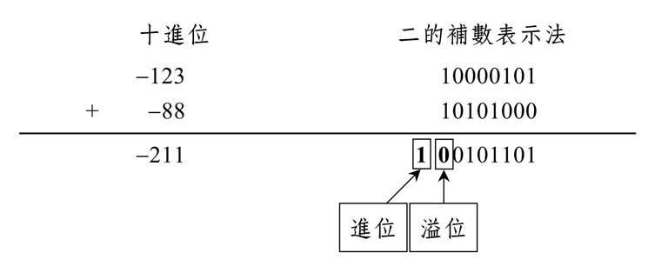
2.4整數表示法與補數概念
兩負數相加，有溢位產生 ( 符號位元從 1 變成 0 )，代表目前使用的位元數不夠儲存相加後的結果，故結果視為無效

Slide 51
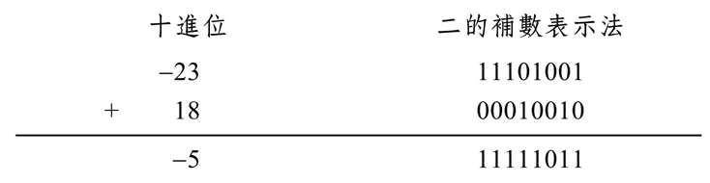
2.4整數表示法與補數概念
正負數相加，故得到的結果即為所求

Slide 52
2.5浮點數表示法
IEEE 二進位浮點數算數標準 IEEE 754是電腦最常用的實數表示法
科學記號
可以將它視為是一種標準化
5732.889 ⇒ 5.732889 × 10³
0.032546 ⇒ 3.2546 × 10⁻²
用於二進位數字系統
將二進位數改寫成 a × 2^{n} 形式，其中 1 ≤ a < 2，且 n 為整數
(1011.01101)₂ 標準化後會記為 1.01101101 × 2³
(0.001011)₂ 標準化後會記為 1.011 × 2⁻³

Slide 53
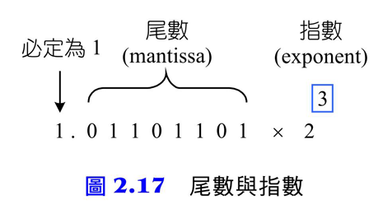
2.5浮點數表示法
小數點右邊的數，稱為尾數 (mantissa，以1.01101101 × 2³ 為例，其尾數為01101101)
2 的指數次方，稱為指數 (exponent，以1.01101101 × 2³ 為例，其指數為 3)
如某數的尾數為 0100110 且指數為 − 8
⇒ 某數等於 1.0100110 × 2 ⁻⁸

Slide 54
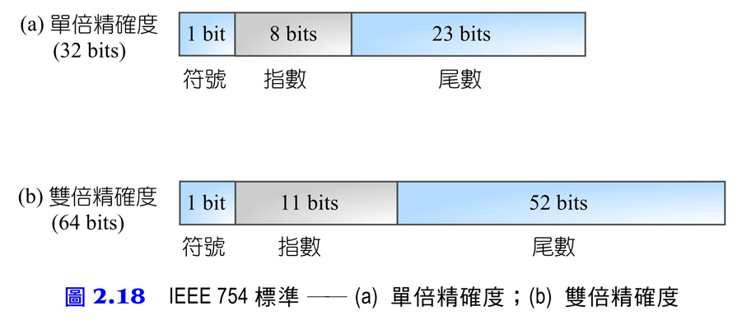
2.5浮點數表示法
IEEE 754 標準，它將儲存的空間分成三個部分：符號位元 (sign bit)、指數部分及尾數部分

Slide 55
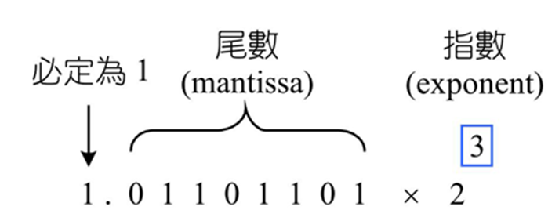
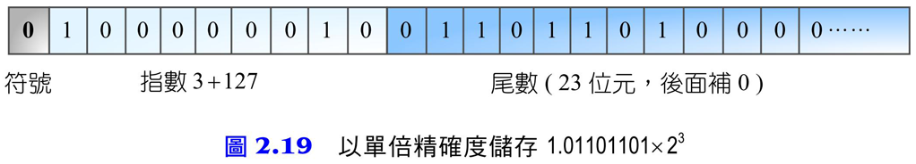
2.5浮點數表示法
以單倍精確度為例：
符號位元：以 0 代表正數，1 代表負數
指數部分：以過剩 127 (Excess 127) 的方式表現，其中 127 即為單倍精確度的指數偏移值 (exponent bias)
將標準化後的數字的指數部分加上 127 後，再儲存下來
尾數部分：儲存標準化後的小數部分，不夠的位元部分則補 0
在實務儲存上，有些值域是被保留下來用以表示一些特殊值

Slide 56
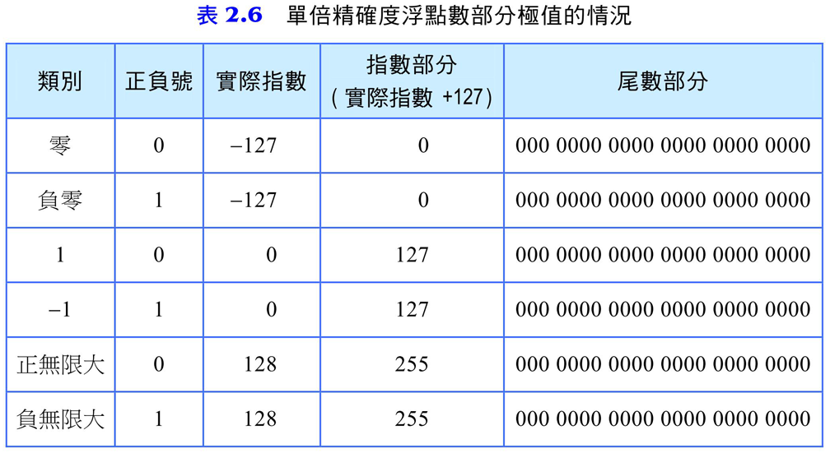
2.5浮點數表示法

Slide 57
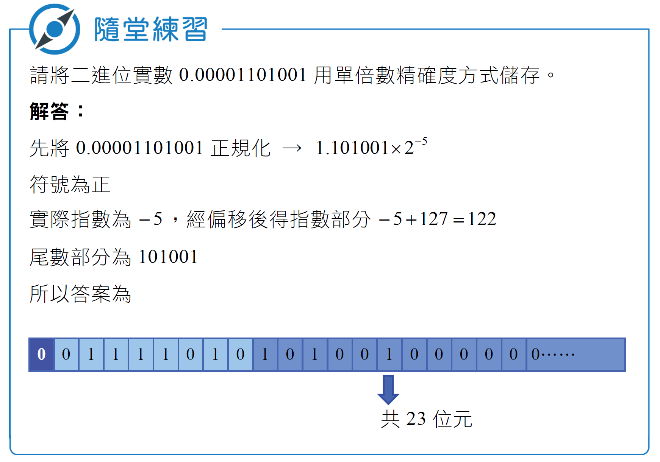
2.5浮點數表示法

Slide 58
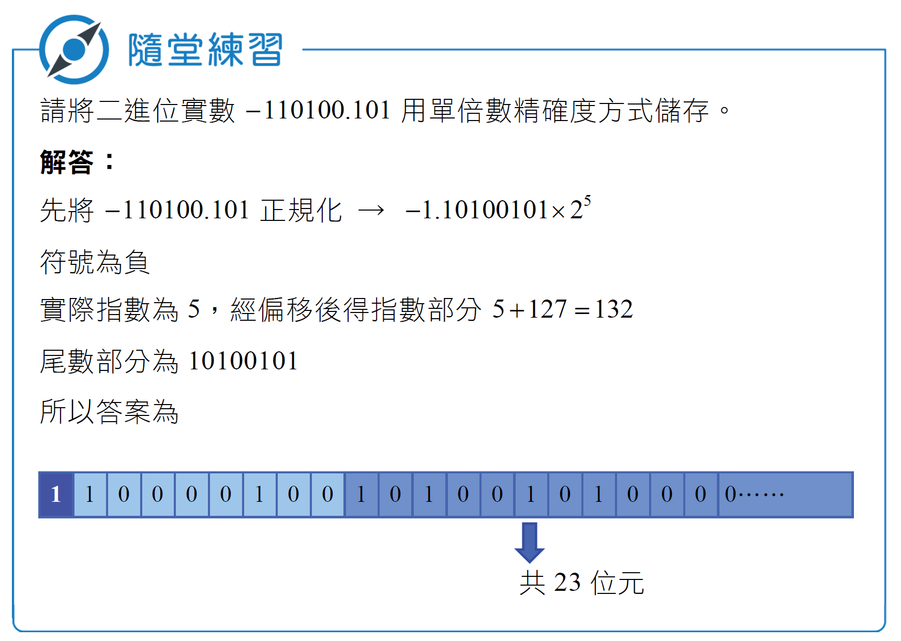
2.5浮點數表示法

Slide 59
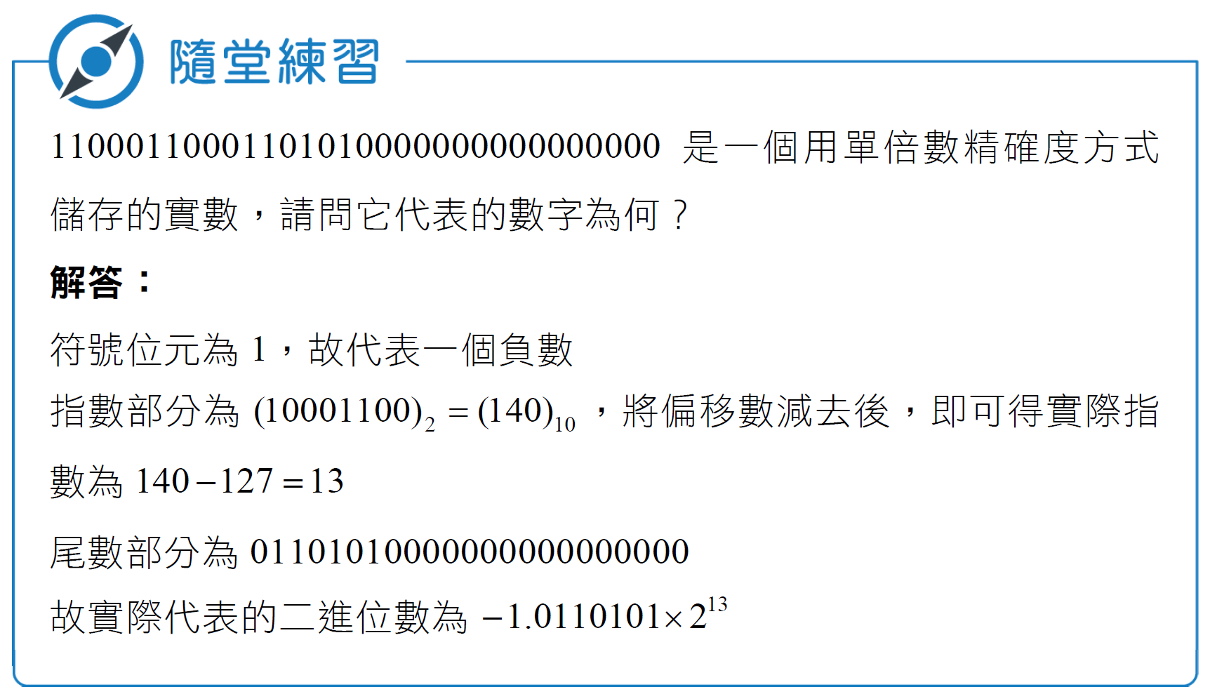
2.5浮點數表示法

Slide 60

THE END

